Slide 1
Questions flash n°7
4ème

Slide 2
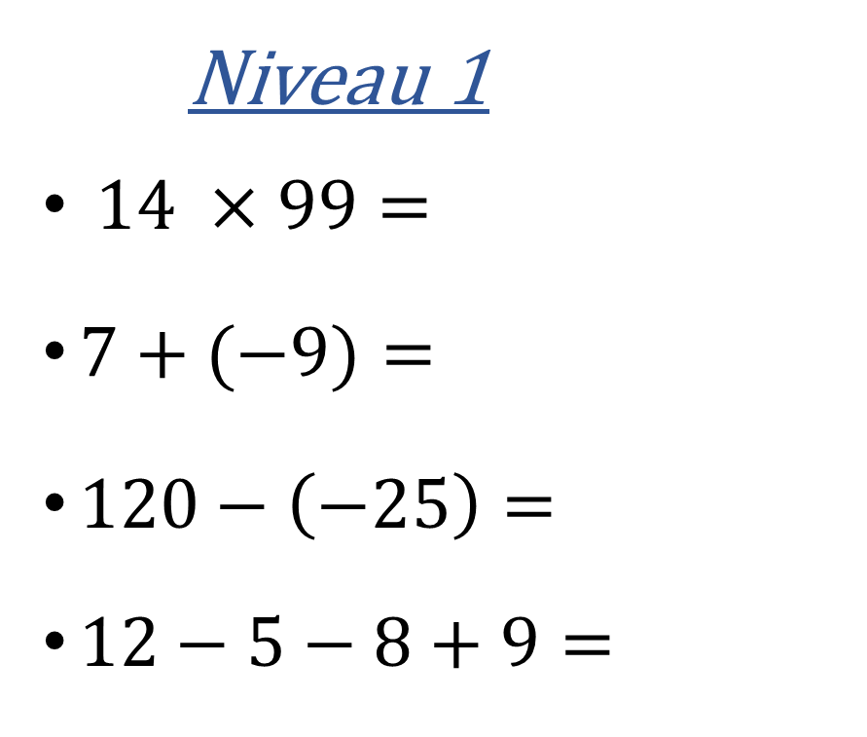
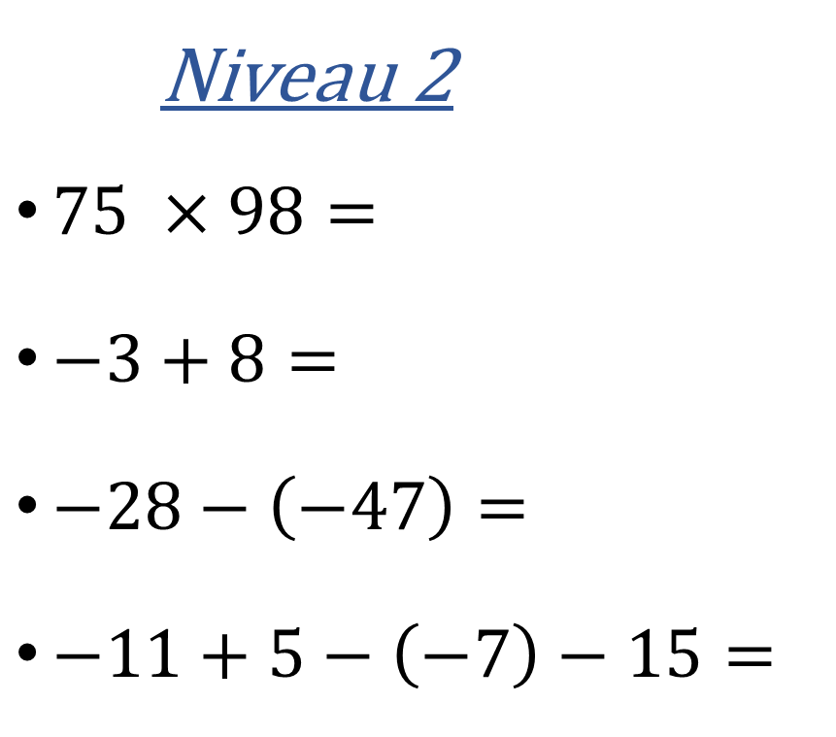
1) Calculer
Niveau 1
$14 ×99=$
$7+(−9)=$
$120−\left(−25\right)=$
$12−5−8+9=$
Niveau 2
$75 ×98=$
$−3+8=$
$−28−\left(−47\right)=$
$−11+5−\left(−7\right)−15=$

Slide 3
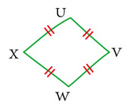
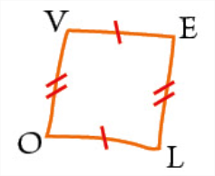
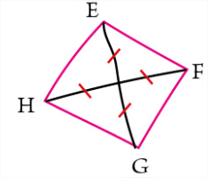
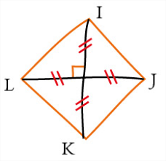
2) Quelle est la nature de chacun de ces quadrilatères ?
Niveau 1
Niveau 2

